Slide 1






ỦY BAN NHÂN DÂN QUẬN HỒNG BÀNG
TRƯỜNG TIỂU HỌC AN HỒNG
Âm nhạc lớp 4
Tiết 1: Một số kí hiệu ghi nhạc
Đọc nhạc: Bài số 1
Giáo viên: Vũ Thị Huyền Trang
Lớp: 4A1

Slide 2


KHỞI
ĐỘNG

Slide 3
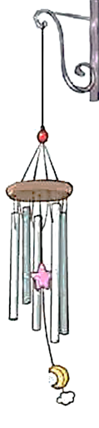


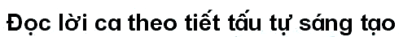
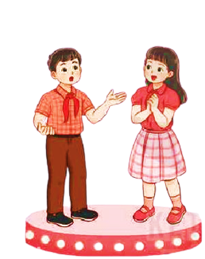


NGHE

Slide 4



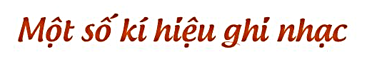

Slide 5

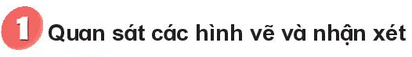


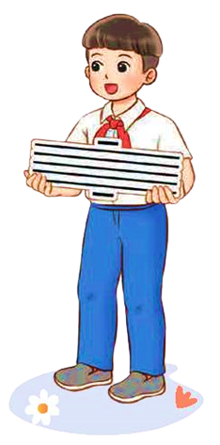
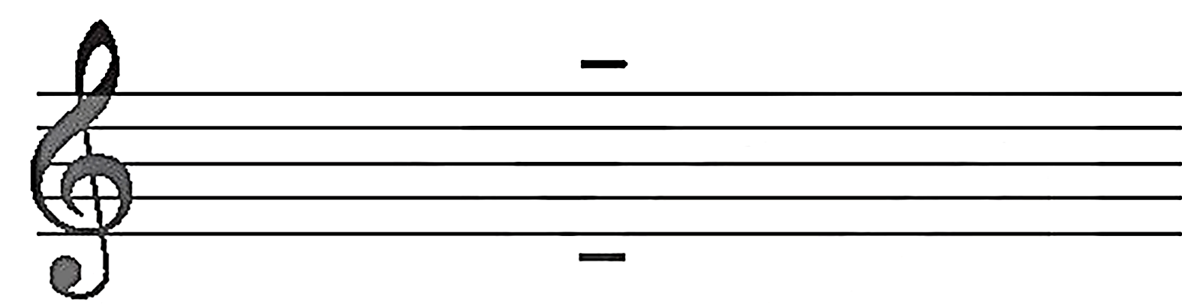

Slide 6
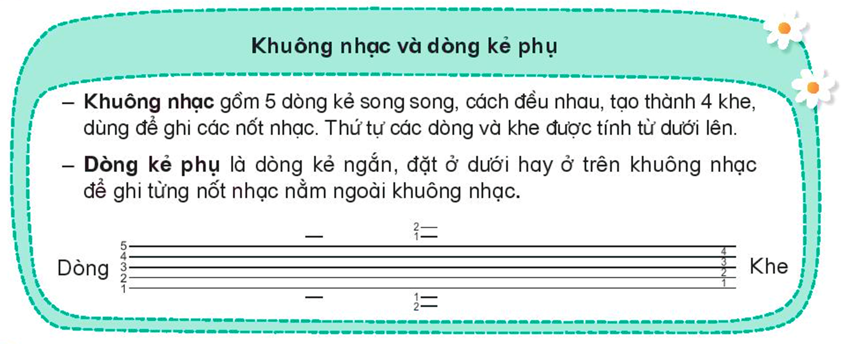

Slide 7
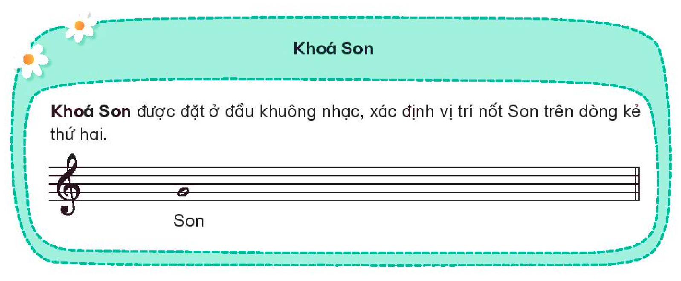

Slide 8
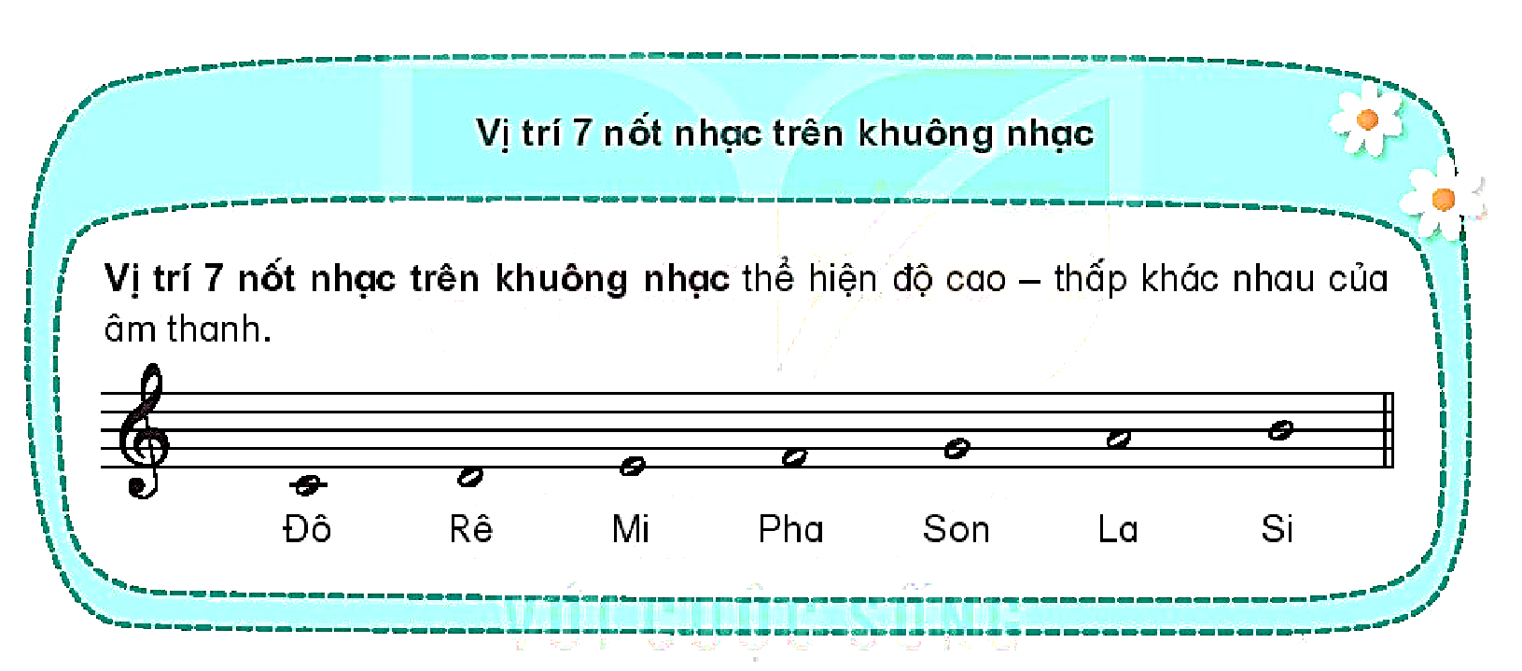

Slide 9
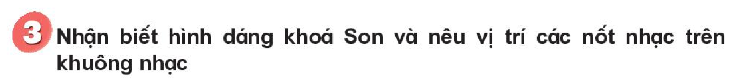
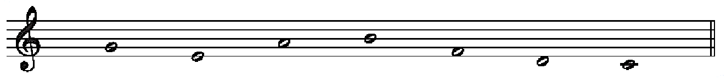
Son
Mi
La
Si
Pha
Rê
Đô

Slide 10

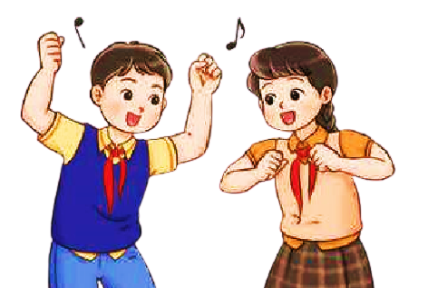
BÀI SỐ 1

Slide 11


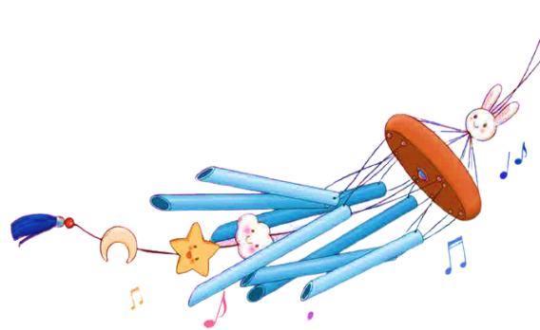
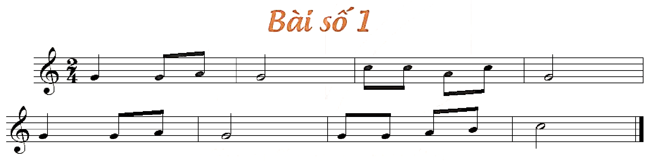
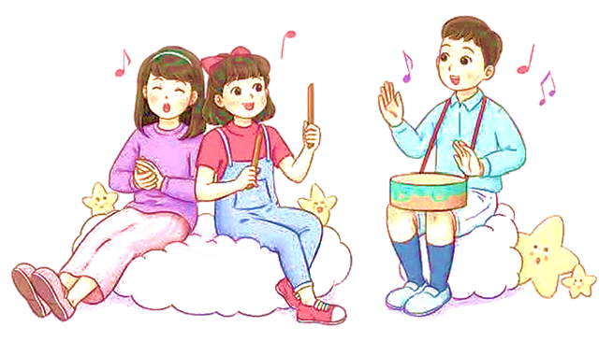
GIAI ĐIỆU

Slide 12

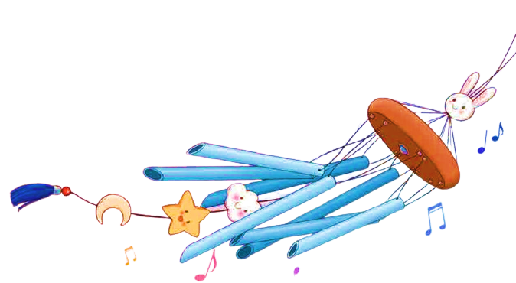
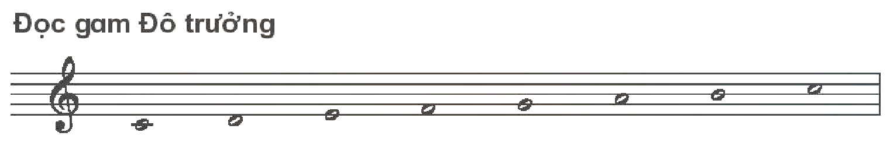
CAO ĐỘ

Slide 13
TIẾT TẤU

Slide 14
CÂU 1

Slide 15
CÂU 2

Slide 16
CẢ BÀI

Slide 17

ĐỌC NHẠC
THEO NHẠC ĐỆM

Slide 18
NHẠC ĐỆM

Slide 19
ĐỌC NHẠC
KẾT HỢP GÕ ĐỆM

Slide 20


NHẠC ĐỆM

Slide 21



CÂU HỎI
Đọc tên và chỉ vị trí các nốt trong bài đọc nhạc?
Đọc và vỗ tay theo tiết tấu?

Slide 22

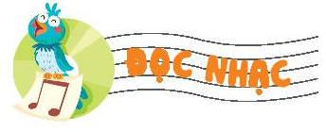
TIẾT 1
BÀI SỐ 1

Slide 23


TIẾT 1

